Slide 1
Русский язык и литература
9 класс
Раздел: История и личность
Тема урока: «Книга памяти»
Учитель русского языка и литературы школы- лицея № 66 г. Нур-Султан
Мырзабаева Шарбат Саулебековна

Slide 2
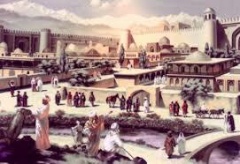
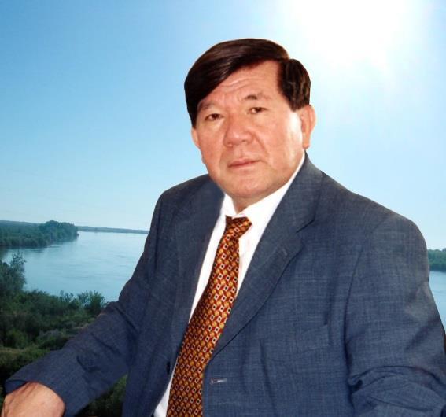
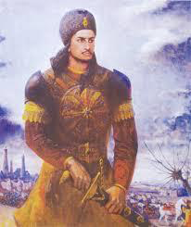
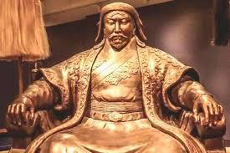

Slide 3
– Какая общая тема связывает эти картинки?
– Что вы знаете об истории Отрара?
– Что вам известно о личности Чингизхана,
Каир– хана, Мухтара Шаханова?
Какую роль они сыграли в истории нашей
страны ?

Slide 4
Сегодня на уроке вы:
познакомитесь с исторической поэмой Мухтара Шаханова
и ее героями;
будете выделять главные события произведения;
выражать свое отношение к персонажам;
- оценивать их патриотизм, мужество, стойкость.

Slide 5
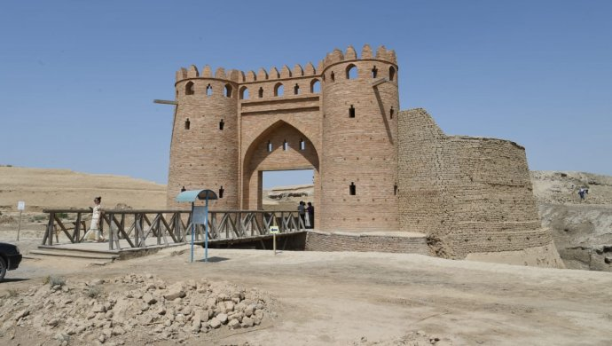
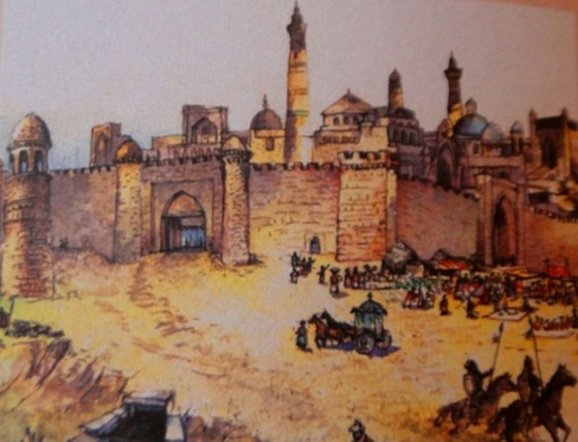
Отрар — один из древнейших городов в Средней Азии. Впервые этот город упоминается в IX веке как родина Аль-Фараби — великого арабского философа и математика, чьи труды повлияли на философию Ближнего Востока и Европы.
Город находился на одной из главных веток Шелкового Пути и имел многотысячный гарнизон.
В XIII веке Отрар достиг пика своего расцвета. В городе располагался один из монетных дворов династии Караханидов, здесь обосновались учёные, мудрецы, искусные музыканты, предсказатели и ювелиры. В 1219 году произошло событие, изменившее судьбу города навсегда: в Отрар зашел караван, посланный Чингисханом.

Slide 6

Чингисха́н (Тэмуджин)— основатель и первый великий хан Монгольской империи, объединивший разрозненные монгольские и тюркские племена; полководец, организовавший завоевательные походы монголов в Китай, Восточную Европу и Среднюю Азию. Поводом для вторжения послужила гибель в Отраре в 1218 году торгового каравана, посланного Чингисханом. Купцы были убиты по приказу правителя Отрара Каир-хана, заподозрившего их в шпионаже из-за сбора информации военного характера. В ответ на требование Чингисхана выдать Каир – хана хорезмшах Мухаммед убил монгольских послов. Это событие в истории получило название «Отрарская катастрофа».

Slide 7
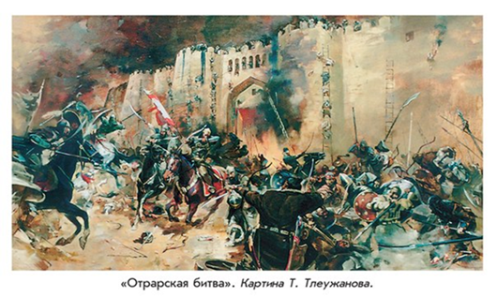
Разъяренный Чингисхан послал свои многотысячные войска . В сентябре 1219 г. монголы взяли в плотное кольцо осады город Отрар. Горожане
героически боролись с захватчиками в течение 6 месяцев.
Хорошо укрепленный город Отрар оборонял во главе войска правитель города Каир-хан.
Отрар стал городом, оказавшим сопротивление монгольским войскам.
И внутренние, и внешние крепостные стены города были прочными, их высота достигала 18 метров, в трех местах были ворота.
Город был защищен глубоким рвом,наполненным водой.

Slide 8
Задание 1
Прочитайте аннотацию на произведение М.Шаханова
«Отрарская поэма о побежденном победителе, или Просчет Чингисхана».
О чем вы узнали?
«Отрарская поэма о побежденном победителе, или Просчет Чингисхана» - одно из произведений Мухтара Шаханова,
входящих в сборник «Книга памяти». В ней рассказывается о событиях восьмивековой давности.
В памяти тюркских народов навсегда осталось уничтожение Чингисханом знаменитого туркестанского города Отрара, который славился на весь Восток своими богатейшими библиотеками, знаменитыми поэтами и учеными.
О мужестве и стойкости жителей древнего Отрара говорит Мухтар Шаханов в своей поэме.

Slide 9

Задание 2 Заполните «Дерево предсказаний».
Каким образом будут развиваться события в поэме?
Ствол дерева – это тема, ключевой вопрос темы; ветви - варианты предположений, которые начинаются со слов
«возможно», «вероятно»; листья дерева – обоснование, аргументы, которые доказывают правоту высказанного предположения
( указанного на ветви).

Slide 10
Задание 3
Прочитайте 1 и 2 главы поэмы М.Шаханова «Отрарская поэма о побежденном победителе, или Просчет Чингисхана» и ответьте на вопросы.
Где твоя слава? И где твоя честь? Силы довольно и войска не счесть! Ровно полгода Отрар окружен, Но до сих пор не сожжен. И не раздавлен проклятый народ. Как ты посмел опозорить наш род? Только победе служила орда, Духом горда и рукою тверда! Славу мою ты роняешь, щенок! Выдержать взгляд Чингисхана не смог Сам Чагатай, что отвагой вполне Мог бы тягаться с отцом на войне. «Стыд, как огонь мое сердце палит- Поднял глаза Чагатай наконец. | Но осажденная крепость стоит Как заколдована кем-то, отец. Я не жалел ни себя, ни людей. Бой-моя жизнь, и неведом мне страх, Сколько могил среди мертвых степей- Столько надежд, обратившихся в прах. Травы прибиты кровавым дождем Сталь почернела и конь мой устал Только Отрар с его храбрым вождем Насмерть стоит, как и прежде стоял, Духом он крепок, достигший высот, Здесь бесполезны лавины атак, Крепче железа проклятый народ, Люди едины, как сжатый кулак». Словно коня на скаку осадил Ярость свою Чингисхан остудил И подобрел. (1 глава поэмы)

Slide 11
“ О, гордый Отрар! В горле горечи ком, Не взят ты измором, мечом и стрелой, Шесть месяцев стойко сражался с врагом, В шесть дней был разрушен и сравнен с землей. Пристанище мудрых, науки приют, Мы песни твои с колыбели твердим, Ты слышишь, Отрар, то не ветры поют, То Азия плачет над пеплом твоим. | Я вижу сквозь годы пожара зарю, И крики младенцев терзают мой слух. Я тоже в огне беззащитно горю, В который бросали ослепших старух, В который бросали беременных жен, - И было их чрево добычей меча. И долго по небу, закрыв небосклон, Лишь вороны плыли, победно крича. Бессмертная память живым тяжела. Где город стоял — только ветры да прах. И слава твоя, что великой была, Лишь горькой легендой осталась в веках. (2 глава поэмы)

Slide 12
1.В какой поэтический сборник входит “Отрарская поэма о побежденном победителе, или Просчет Чингисхана”?
2.К какому времени относится действие, происходящее в
поэме?
3. Какое историческое событие лежит в основе поэмы?
4. Что послужило поводом для вторжения войск Чингисхана в Отрар?
5. О чем говорит Чингисхан со своим сыном Чагатаем, в чем его упрекает?

Slide 13
Проверьте себя
1.В какой поэтический сборник входит “Отрарская поэма о побежденном победителе, или Просчет Чингисхана”?
«Отрарская поэма о побежденном победителе, или Просчет Чингисхана» - одно из произведений Мухтара Шаханова, которая входит в сборник «Книга памяти».
2. К какому времени относится действие, происходящее в поэме М.Шаханова?
Поход , который изменил судьбу города, начался в сентябре 1219 года.
3. Какое историческое событие лежит в основе поэмы?
В основе поэмы лежит событие, получившее название «Отрарская катастрофа».
4. Что послужило поводом для вторжения войск Чингисхана в Отрар?
Поводом для вторжения послужила гибель в Отраре в 1218 году торгового каравана, посланного Чингисханом. Купцы были убиты по приказу правителя Отрара Каир-хана, заподозрившего их в шпионаже из-за сбора информации военного характера.
Notes:
?

Slide 14
Задание 4
Дайте характеристику героям поэмы, подкрепляя ответы примерами и цитатами из прочитанной главы.
Герой поэмы | Социальное положение героя | Описание внешности | Поступки героя | Черты характера героя | Значение героя в художественном произведении (какую мысль автор хочет донести до читателя, рассказывая о поступках этого героя)

Slide 15
Герой поэмы | Социаль ное положе ние героя | Описание внешнос ти | Поступки героя | Черты характе ра героя | Значение героя в художественном произведении
Каирхан | Правитель Отрара («Был ханом Отрара – великий Каир»). | Сильный и могучий воин («Чей верен был глаз и смертелен удар»), ослабевший от ран. | Мужественно держал осаду города («Шесть месяцев долгих умом и мечом Сражался с врагом, защищая Отрар») | Умный («Он знал наизусть Фараби, Ясави»), предан ный родине и народу, отважный воин («Он сотни сражений победой венчал») | Утверждается мысль о том, что победителем остается тот, кто сражается за правое дело, кто честен перед самим собой («Неволя, Каир, не сломила твой дух. Неужто не в счет и проигранный бой? Неужто победа опять за тобой? Неужто я дух не сумел побороть, терзая твою беззащитную плоть?»)

Slide 16
Задание 5
Какие художественно - изобразительные средства использовал
автор для более яркого описания военного события?
олицетворение
сравнение
гипербола
эпитет

Slide 17
Проверьте себя
Какие средства художественной выразительности
использовал автор для более яркого описания военного
события?
олицетворение | « О, гордый Отрар!... Шесть месяцев стойко сражался с врагом
сравнение | Люди едины, как сжатый кулак.
гипербола | Тысячу воинов мог он сразить
эпитет | рукою тверда

Slide 18
Синквейн
Герой
Смелый, неустрашимый
Сражается, защищает, сопротивляется
Подает пример окружающим
Победитель

Slide 19
Самостоятельная работа
Выучить наизусть отрывок из поэмы
«Восхищение стойкостью и мужеством жителей древнего Отрара» | Разговор Чингисхана с Чагатаем Разговор Чингисхана с Каир-ханом Разговор Чингисхана с Карашокы и его старого отца

Slide 20
Спасибо за внимание!

